Slide 1



Mobil Sensör Verileriyle Fiziksel Aktivite Tanıma
Human-Activity-Recognition-with-Smart-Devices
Aylin Şahin
221104088

Slide 2
TANIM
Giyilebilir cihaz ve telefon sensörleri ile toplanan sensör veri ile yürüyüş, koşu, oturma, merdiven çıkma gibi fiziksel aktiviteleri (Human Activity Recognization) sınıflandırma
giyilebilir cihaz ve mobil cihazların ivmeölçer bazen de jiroskop verileri (X Y Z eksenlerindeki ivmeler)

Slide 3

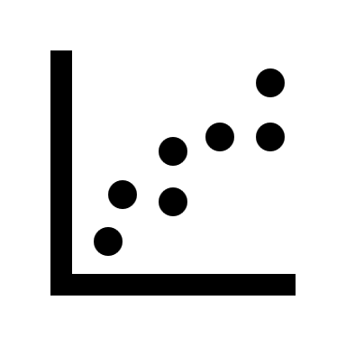
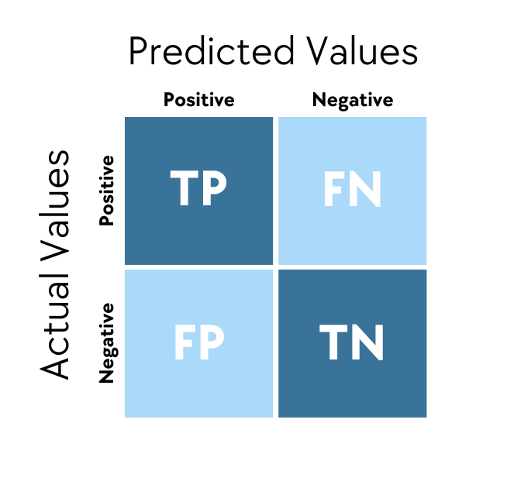
Veri setleri
Metrikler:
https://www.cis.fordham.edu/wisdm/dataset.php
Akıllı telefon sensörleri ile toplanmış veriler
Ham sensör verileri (1 milyondan fazla)
6 sınıflama (Yürüme, Koşma, Merdiven Çıkma, Merdiven İnme, Oturma, Ayakta Durma)
1,098,207 örnek
Öznitelik Sayısı: 6 (ivme X, Y, Z + zaman damgası + kullanıcı ID + aktivite etiketi)
Accuracy (doğruluk Oranı)
Precision (keskinlik)
Recall (duyarlılık)
F1-Score
Confusion Matrix
https://www.kaggle.com/datasets/niloy333/kuhar/data
Akıllı telefon sensörleri (ivmeölçer ve jiroskop) ile toplanmış veriler ve 18 farklı sınıflandırma
Segment bazlı CSV dosyası

Slide 4

Literatür taraması
Yüzeysel Öğrenme Algoritmaları:
SVM, KNN, Decision Trees, Naive Bayes, Perceptron
Özellik çıkarımı manuel yapılır.
Derin Öğrenme Algoritmaları:
CNN, RNN, RBM, SAE, DFN
Özellik çıkarımı otomatik olarak yapılır.
Veri Segmentasyonu
Veriler zaman pencerelerine (time-window) bölünür.
Önerilen Ayarlar:
Pencere süresi: 2–5 saniye
Frekans: 20–50 Hz

Slide 5

Literatür taraması
Özellik Çıkarımı (Feature Extraction)
Time Domain Özellikler:
Ortalama, maksimum, minimum, std sapma, ortanca vb.
Frequency Domain Özellikler:
Periyodik örüntüler
Literatürde time domain daha yaygın ve etkili
Boyut Azaltma (Dimensionality Reduction)
Kullanılan yöntemler: PCA, LDA, KDA
Model Eğitimi - Yöntemler:
Cross-Validation (en yaygın)
Leave-One-Subject-Out
%70 Eğitim / %30 Test

Slide 6
YÖNTEM 1
Öznitelik Çıkarımı + Geleneksel Makine öğrenmesi
Eksik verilerin tamamlanması: Eğer eksik veri varsa veriler bir önceki ve bir sonraki değerlerin ortalaması ile tamamlanacak
Veri Segmentasyonu: 50hzde 3 saniyelik time windowlar ile çalışılmak istenmiştir. Ancak her veri seti kendine has Hz değeri ile toplandığı için her veri setinde kaç Hz ile veri toplanmışsa o değerde 3 saniyelik time windowlar kullanılması tercih edilmiştir. Aynı zamanda her veri setinde segmentasyon non-overlap olacak şekilde yapılmıştır.
Öznitelik çıkarımı: her time windowdan ortalama, min, max, standart sapma, median, rms, enerji, entropi, mad hesaplanacak
öznitelik çıkarımından sonra veriler boyut indirgemeden (pca) geçirilerek ve geçirilmeyerek modellere verilip karşılaştırma yapılacaktır
PCA uygulanmış verilerde hiperparametreler değiştirilerek farklı kombinasyonlar denenecektir.
Modeller: svm, RF, knn, xgboost, mlp, Naïve Bayes

Slide 7
YÖNTEM 1 SONUÇLARI
WISDM Veri seti için sonuçlar:
 | PCA | Accuracy | Macro Avg F1-Score
SVM | yok | 0.90 | 0.87
Random Forest | yok | 0.93 | 0.91
KNN | yok | 0.93 | 0.91
XGBoost | yok | 0.94 | 0.93
MLP | yok | 0.93 | 0.91
Naive Bayes | yok | 0.72 | 0.71
SVM | var | 0.87 | 0.83
Random Forest | var | 0.79 | 0.76
KNN | var | 0.92 | 0.90
XGBoost | var | 0.78 | 0.75
MLP | var | 0.91 | 0.89
Naive Bayes | var | 0.68 | 0.57

Slide 8
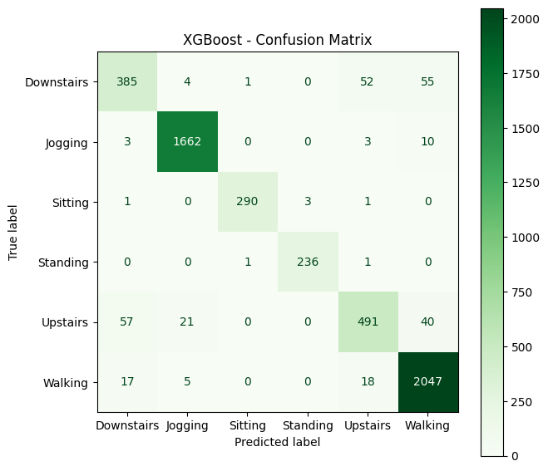

YÖNTEM 1 SONUÇLARI
en iyi sonuçları PCA olmadan XGBoost vermiştir (accuracy: 0.94, macro avg f1 score: 0.93).
Bu modelden sonra en başarılı modeller ise PCAsız MLP ve PCAsız KNN olarak çıktı. MLP
En kötü sonuçları ise PCA fark etmeksizin Naive Bayes verdi (PCAsız Accuracy: 0.72 ve macro avg f1:0.71, PCAlı Accuracy: 0.68 ve macro avg f1:0.57 ).
Genel olarak PCA uygulanınca modellerin performansı düşmüştür. PCA boyut azaltmasına rağmen bilgi kaybına sebep olmuş gibi duruyor.

Slide 9
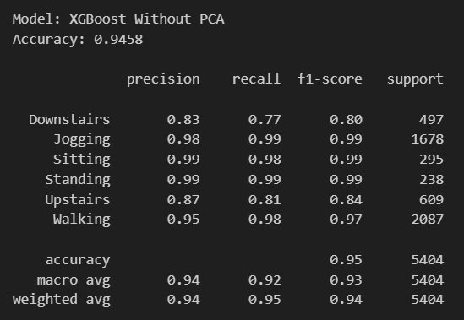

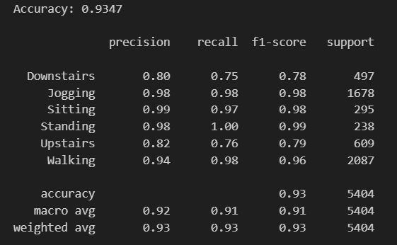
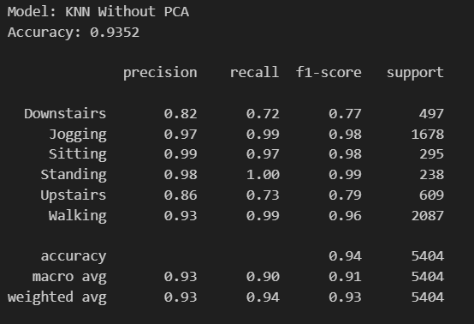

Slide 10
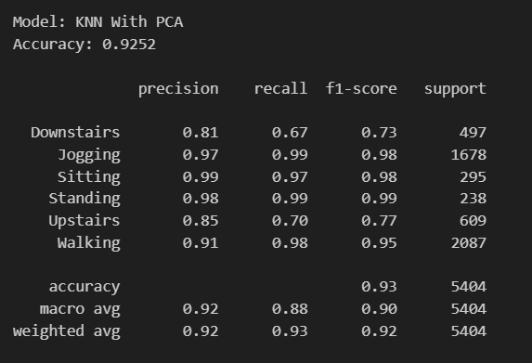
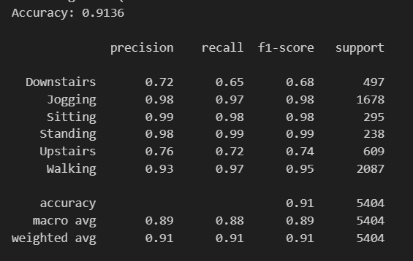


PCA İLE SONUÇLAR

Slide 11
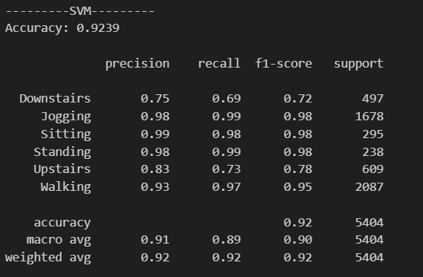
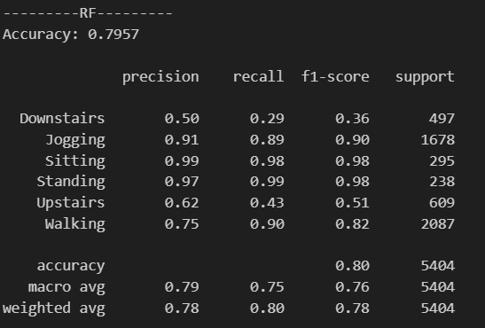
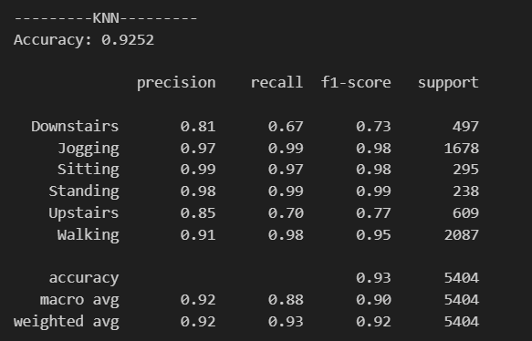



HP OPTİMİZASYONU
Veriseti pca uygulanmış ve uygulanmamış olarak modellere verildikten sonra hiperparametre optimizasyonu ile sonuçların nasıl değişeceğine bakılmıştır.
Burda içiçe for looplar ile her model için birkaç farklı hp denemeleri yapılmıştır
Svm için accuracy artmıştır

Slide 12
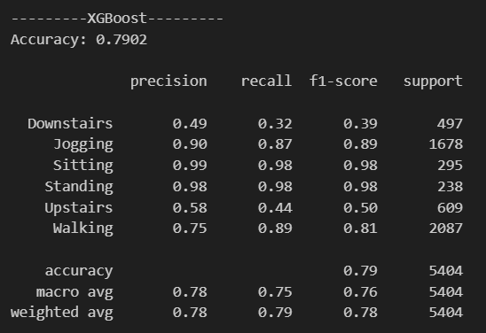
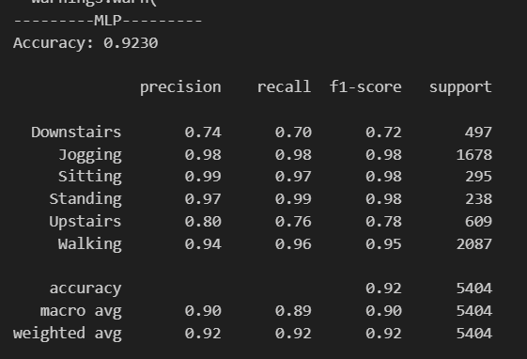


HP OPTİMİZASYONU

Slide 13
Kuhar veriseti için sonuçlar:
 | PCA | Accuracy | Macro Avg F1-Score
SVM | yok | 0.3798 | 0.33
Random Forest | yok | 0.9443 | 0.94
KNN | yok | 0.3240 | 0.31
XGBoost | yok | 0.9582 | 0.95
MLP | yok | 0.6699 | 0.64
Naive Bayes | yok | 0.1092 | 0.03
SVM | var | 0.2752 | 0.20
Random Forest | var | 0.2676 | 0.27
KNN | var | 0.2182 | 0.20
XGBoost | var | 0.27 | 0.27
MLP | var | 0.5198 | 0.47
Naive Bayes | var | 0.1092 | 0.03

Slide 14
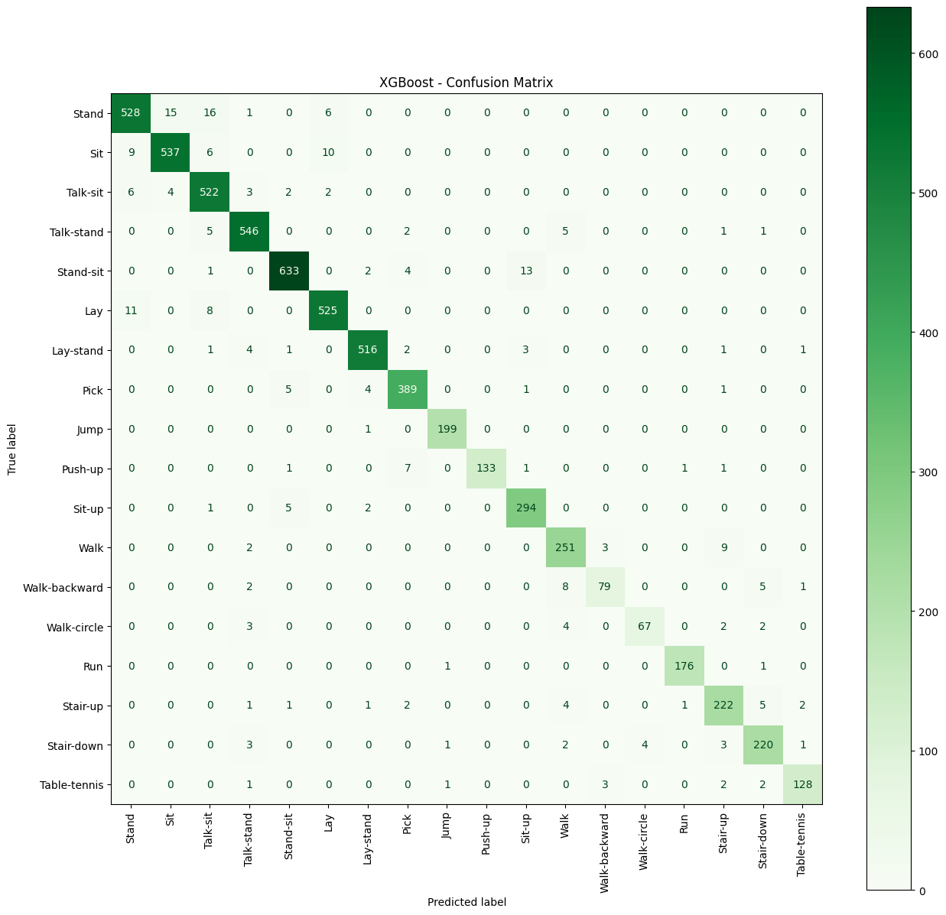

Kuhar veriseti için sonuçlar
Aynı yöntem bu veri seti için de uygulanmıştır fakat bu veri seti için elde edilen sonuçlar genel olarak çok düşük çıkmıştır.
Burada en iyi sonuçları veren modeller PCAsız XGBoost ve PCAsız Random Forest olmuştur.

Slide 15
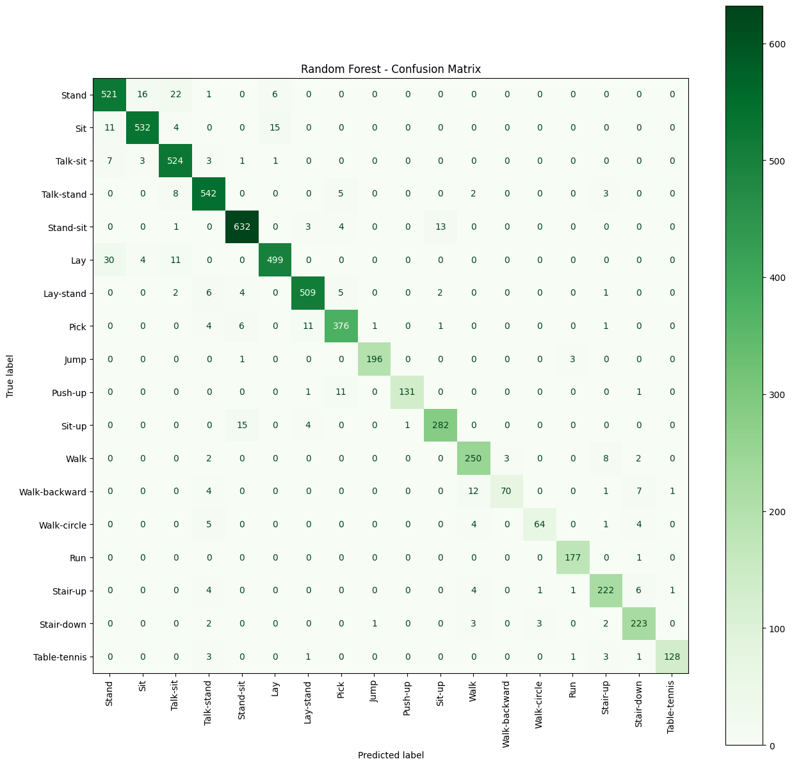

Kuhar veriseti için sonuçlar
ilk verisetinin sınıf sayısının daha düşük olması daha iyi sonuç vermesin sağlarken diğer verisetinin sınıf sayısının daha çok olması modellerin başarısını etkilemiştir

Slide 16
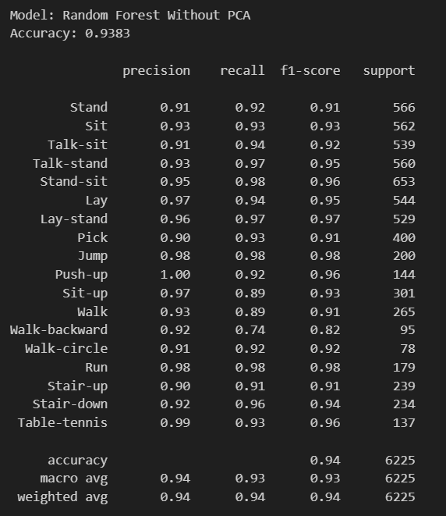
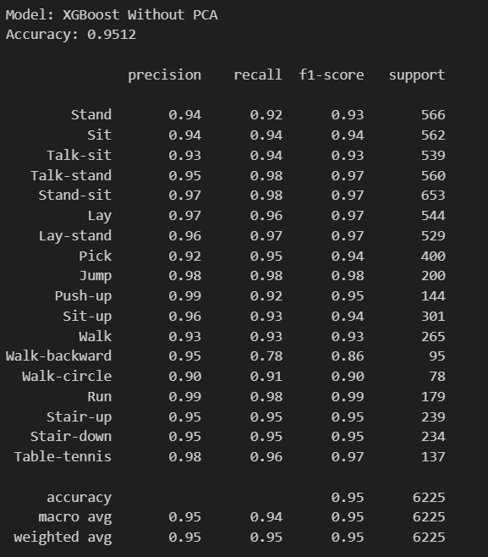

Slide 17
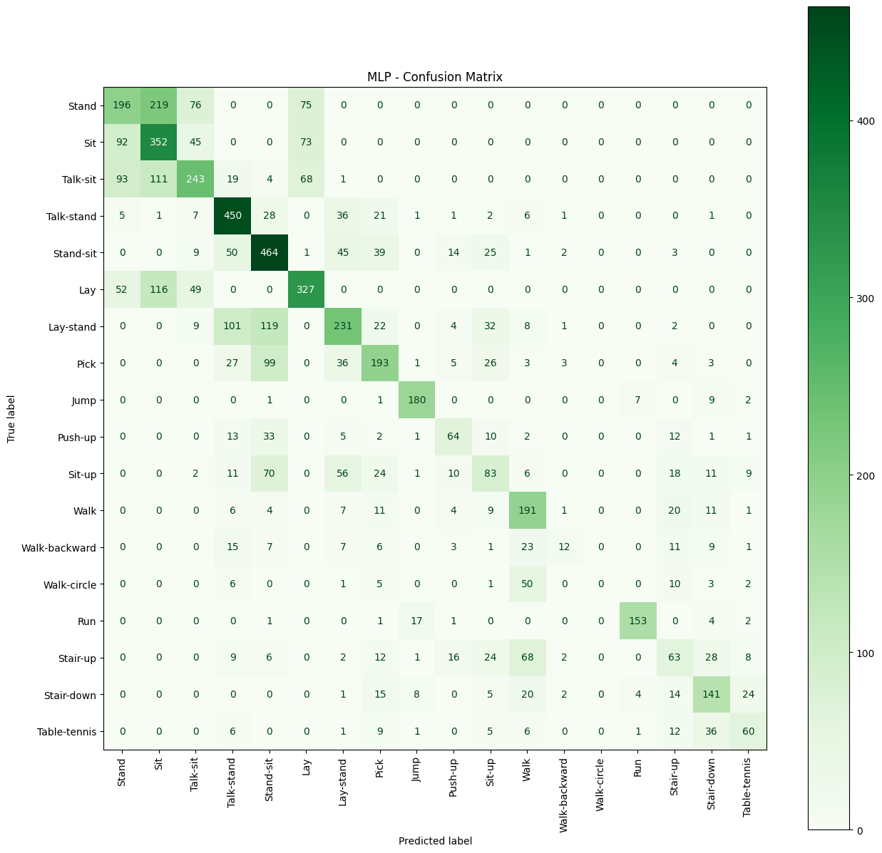
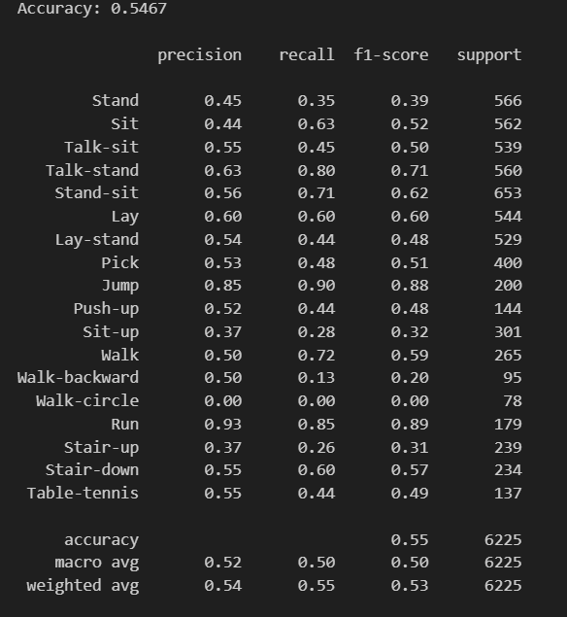

Slide 18
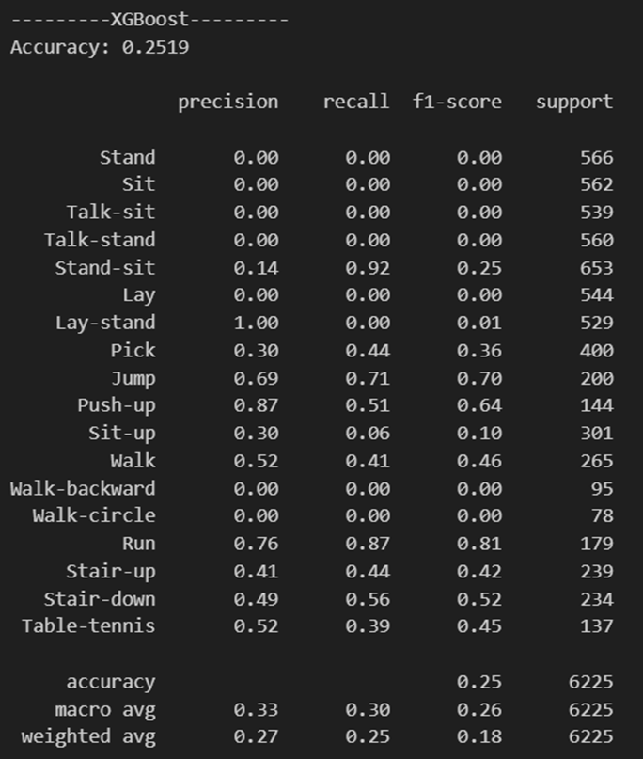
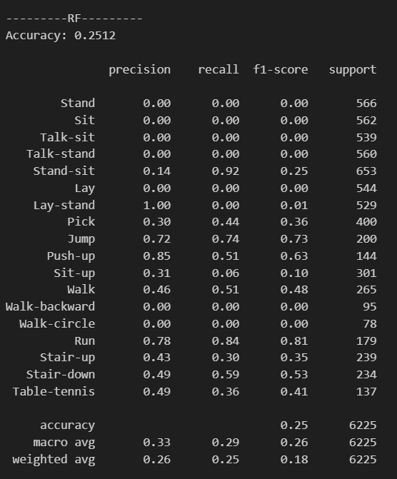
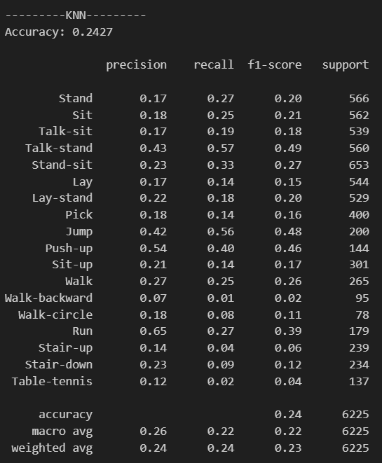
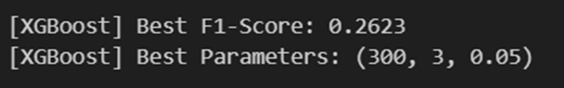


HP OPTİMİZASYONU

Slide 19
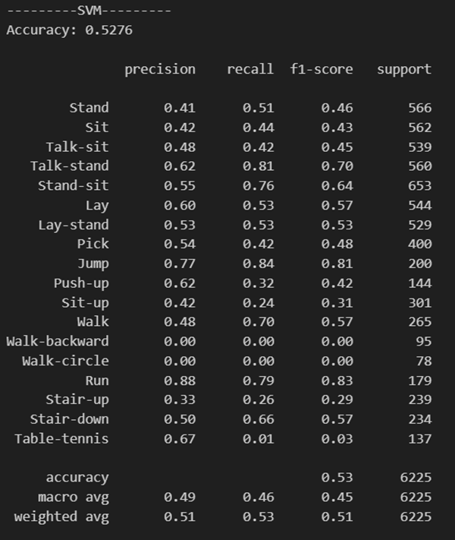
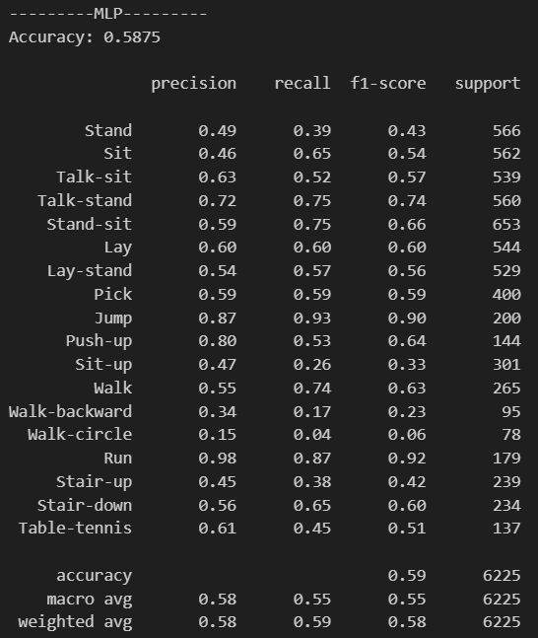


HP OPTİMİZASYONU
HP optimizasyonu sonucu svm ve mlp sonuçları diğer 3 yönteme göre daha iyi sonuç vermiştir
Svm daha önce %37 ve %27 değerlerini almışken şimdi ise %52ye çıkmıştır

Slide 20
YÖNTEM 2
2. Yöntemde 1.yöntemdeki ile aynı şekilde veri segmentasyonu yapılacak ve öznitelik çıkarımı yapılmadan RNN e verilecek.
Daha sonra ilk yöntemden çıkarılan öznitelikler de eklenerek sonuçların iyileştirip iyileştirilmediğine bakılacaktır.
Geleneksel ML yöntemlerine kıyasla manuel öznitelik çıkarımı olmaması bu yöntemin en büyük avantajdır.
Beklenen performans %95 üzerindeydi fakat elde edilen sonuçlar böyle olmadı

Slide 21
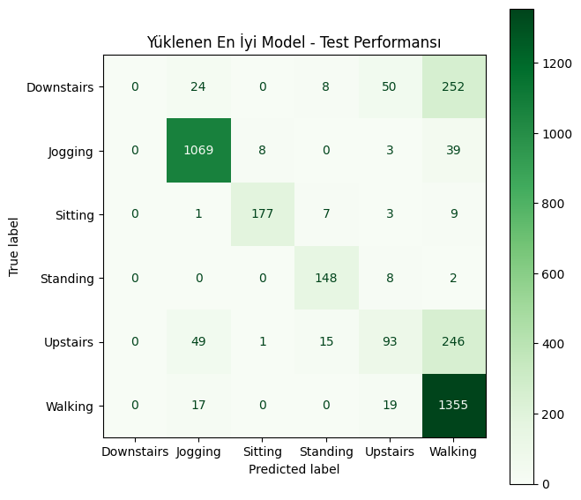
YÖNTEM 2 SONUÇLARI
Wisdm veriseti için:
Yöntem 2 için ilk önce simpleRNN için hiperparametre optimizasyonu yapılmıştır.
Bu aşamada 2 araştırmadan yardım alınarak denenecek hiperparametrelere böyle karar verilmiştir. (kaynakça kısmına eklendi)
Burada ilk başta grid search ile bu işlem yapılmak istenmiştir fakat bu işlemin çok vakit almasından dolayı random search ile devam edilmiştir

Slide 22
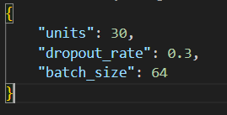
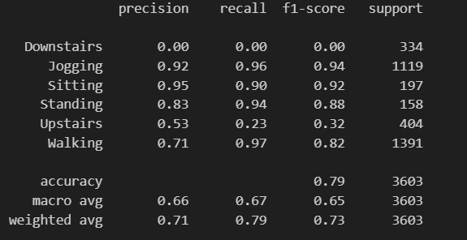
Wisdm veriseti için
Denenen parametreler:
param_choices = {
'units': [30, 40, 60, 80],
'dropout_rate': [0.3, 0.5, 0.7],
'batch_size': [32, 64]
}
epochs=50
optimizer='adam’
loss='categorical_crossentropy’
İterasyon = 20

Slide 23
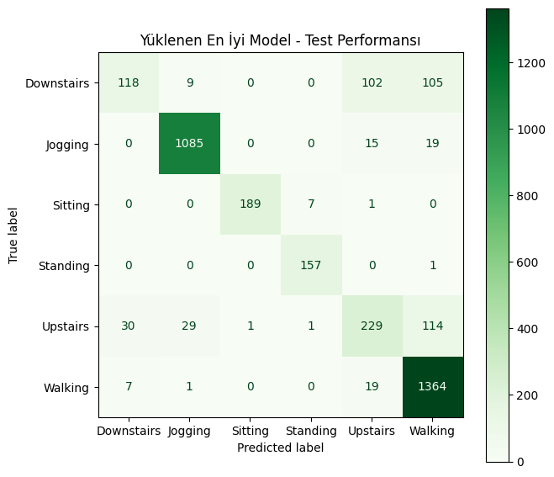
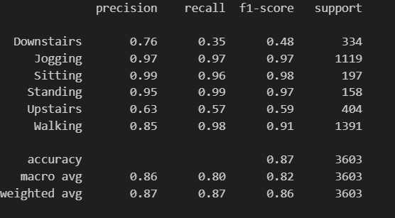
RNN + FEATURE SELECTİON
Simple RNN için en iyi parametreler bulunduktan sonra bunlar kaydedilmiştir.
Ham veriye feature extraction ve selection yapılıp en önemli 15 özellik de ham veriye eklenerek en iyi parametreler ile yeniden rnn uygulanmıştır.

Slide 24
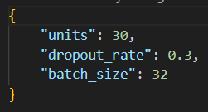
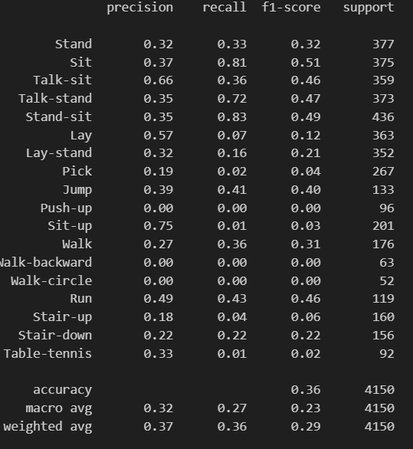
KUHAR VERİ SETİ İÇİN
Aynı yöntem bu dataset için de uygulanmıştır
Bu veriseti daha büyük olduğundan ve 6 özniteliğe sahip olduğundan seçilen öznitelik sayısı 24tür
Hiperparametre optimazsyonu için denenen diğer değerler ise aynıdır

Slide 25
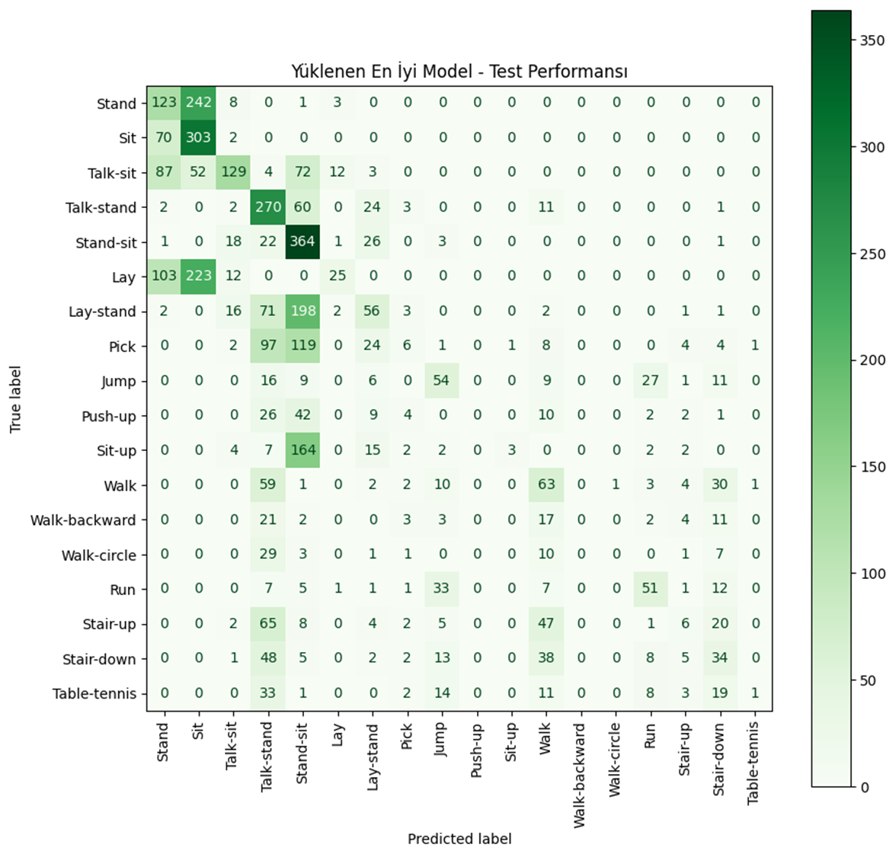

Slide 26
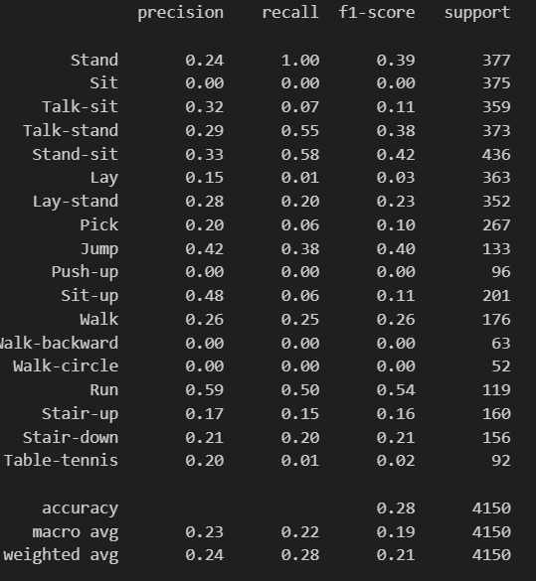
RNN + FEATURE SELECTİON
İlk verisetinde bu yaklaşım ile başarı artarken bu verisetinde düşüş gözlenmiştir

Slide 27
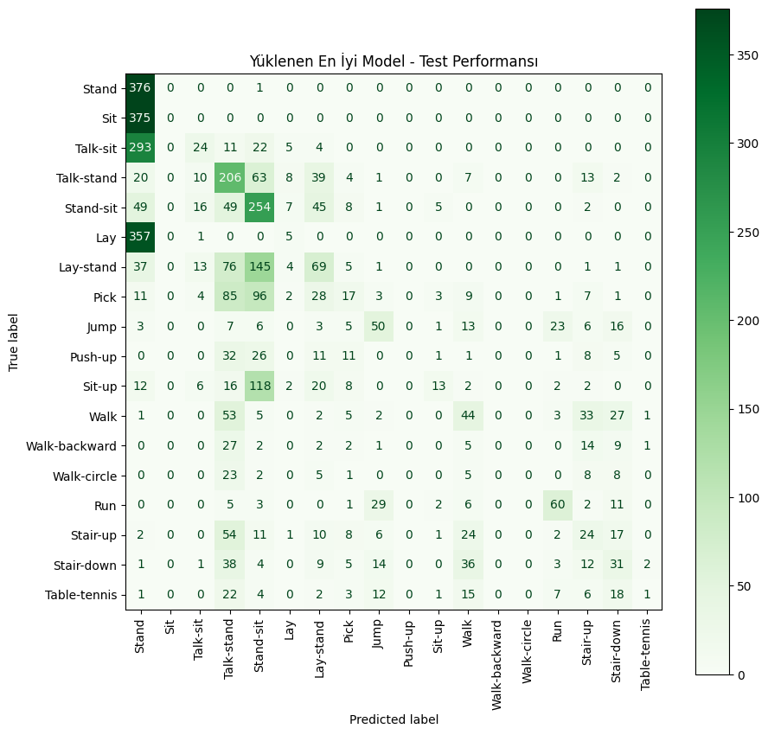

Slide 28
Kaynakça
https://www.mdpi.com/1424-8220/19/14/3213
https://www.nature.com/articles/s41746-021-00514-4
https://arxiv.org/abs/2402.18296
https://www.researchgate.net/profile/Ali-M-Muslim-2/publication/344409407_Human_Activity_Recognition_Using_Smartphone_and_Smartwatch/links/5c5d449da6fdccb608afb55c/Human-Activity-Recognition-Using-Smartphone-and-Smartwatch.pdf
https://ieeexplore.ieee.org/abstract/document/7439743
https://www.mdpi.com/1424-8220/19/14/3213
https://www.nature.com/articles/s41746-021-00514-4
https://link.springer.com/article/10.1007/s10015-017-0422-x
https://www.sciencedirect.com/science/article/abs/pii/S2210670721002560

